Slide 1

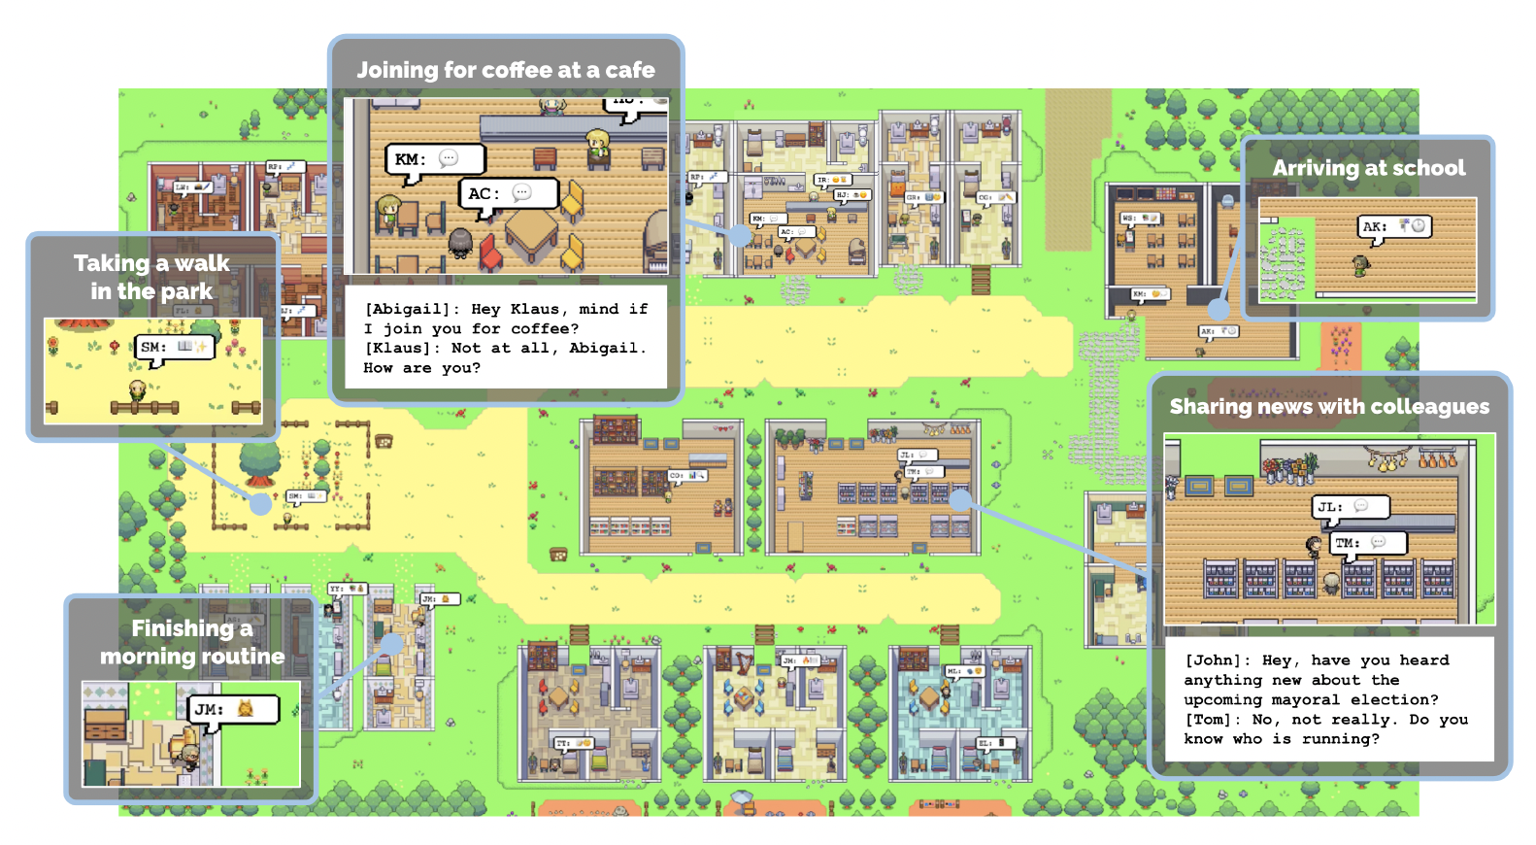

Agentic AI – Das Projekt
ein interdisziplinäres Wahlpflichtprojekt im WiSe 26/27 (6 SWS)
Prof. Dr. Thomas Clemen, thomas.clemen@haw-hamburg.de
Agentic AI bezeichnet KI-Systeme, die eigenständig planen, entscheiden und handeln, um komplexe Ziele zu erreichen. Auf Basis moderner Large Language Models (LLMs) können solche Agenten Werkzeuge nutzen, miteinander kommunizieren und mehrstufige Aufgaben autonom ausführen – von der Webrecherche bis zur Codeausführung. Dies eröffnet völlig neue Möglichkeiten für Unternehmen, Wissenschaft und Gesellschaft
Haben Sie Lust, die Zukunft der KI-Entwicklung
aktiv mitzugestalten? In kleinen Projektteams
entwerfen und implementieren Sie eigene
Agentensysteme und Multi-Agenten-
Architekturen für reale Anwendungsfälle.
Im Fokus stehen experimentelles Arbeiten,
kreatives Problemlösen und die kritische
Auseinandersetzung mit den
gesellschaftlichen Chancen und Risiken von
Agentic AI.
Park et al., 2023

